Slide 1

Revue annuelle 2025
Province du Lualaba
Decembre 2025

Slide 2
Agenda
Présentation de la Province
Presentation des activités
Résultats obtenus (zones couvertes, impact sur la couverture)
Facteurs de succès
Défis rencontrés
Bonnes pratiques à capitaliser
Analyse FFOM
Recommandations pour 2026
2

Slide 3
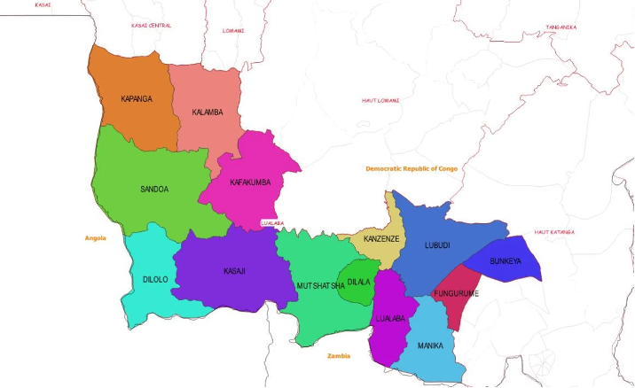
1. Contexte Provincial de la DPS Lualaba: Profil Géographique et Démographique
Carte géographique de la province
Statistiques Démographiques
Population Actuelle : 3 194 626 habitants
Population Cible (0-11 mois) : 127 785 enfants
Population de Performance : 5 248 760 habitants avec 209 450 enfants âgés de 0-11 mois
Infrastructure Sanitaire
14 Zones de Santé (ZS)
281 Aires de Santé
83,9% de couverture de la chaîne du froid au niveau périphérique
Défis géographiques
Deux zones de santé (Kalamba et Kapanga) ont une accessibilité géographique extrêmement difficile avec de mauvaises infrastructures routières
Difficulté d'Accès
27 aires de santé avec un accès difficile, représentant 11% du total des aires
Activité minière
13 sites miniers avec des populations importantes nécessitant des stratégies de vaccination ciblées

Slide 4
Presentation des activités
Activités spécifiques ou approches spéciales | Description | Objectifs | Perimetre d’intervention
CAMPAGNE ROUGEOLE | RIPOSTE DANS 2 ZS | Contribuer à l’élimination de la rougeole dans le monde | ZS de Kafakumba et Kafakumba
Campagne Nvpo VPOb et nVPO | RIPOSTE DANS 14 ZS | Contribuer à l’éradication de la polio en agissant sur son variant | 14 ZS de l’antenne de la province du Lualaba
Campagne contre la FJ | PREVENTION DE LA FJ | Contribuer à l’élimination de la fièvre jaune dans le monde | 10 ZS de la province du Lualaba dont 2 de l’antenne de Kisenge et 8 de l’antenne de Kolwezi
Campagne RR | INTRODUCTION D’UN NOUVEAU VACCIN RR | Contribuer à l’élimination de la rougeole et de la rubéole dans le monde | 14 ZS de la province du Lualaba dont 6 de l’antenne de Kisenge et 8 de l’antenne de Kolwezi
IPVS | LES AS AYANT DES ENFANTS 0 DOSES ET DES SOUS VACCINE | Récupérer tous les enfants zéros doses et les sous vacciné | 14 ZS de la province du Lualaba dont 6 de l’antenne de Kisenge et 8 de l’antenne de Kolwezi
4

Slide 5
La couverture vaccinale complète chez les enfants de moins de 1 ans demeure faible en dépit des progrès notable en matière de vaccination
Couverture complète
47,3% en 2025
(Vs 29,1% en 2023)
 |  | 78,5%
 | 50,0%
 | Cible | ZS ayant atteint la cible
Cible du PEV(0 à 15 mois)
80,0%
Gain actuel
18,2%
% des Zones de santé ayant une couverture complète supérieure à 50% pour tous les antigènes
Résultats de l'Enquête de couverture vaccinale chez les enfants de 12 à 23 organisée par l'Ecole de Santé Publique de Kinshasa ( KSPH)

Slide 6
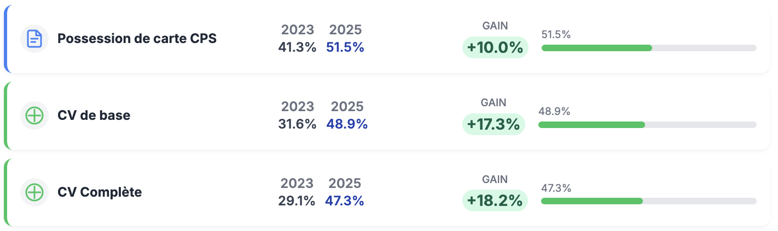
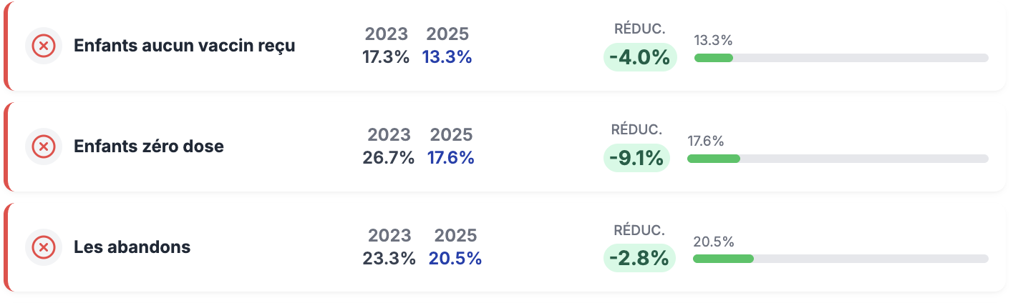
Analyse de la Progression Vaccinale (2023 vs 2025)
Comparaison des indicateurs clés et des gains obtenus sur deux ans.
Résultats de l'Enquête de couverture vaccinale chez les enfants de 12 à 23 mois organisée par l'Ecole de Santé Publique de Kinshasa ( KSPH)

Slide 7
Problèmes identifiés lors des ECV 2025 et solutions envisagées
PROBLEMES IDENTIFIES | Score | Actions correctrices
Longues attentes | 21,8% | Respecter le temps de début de la vaccination Augmenter le nombre des séances de vaccination
Site de vaccination éloigné | 18,5% | Organiser les séances en stratégies avancées
Séances de vaccination annulée | 11,3% | Planifier et préparer des séances de vaccination et organiser les séances de vaccination planifiées sans les annuler quelle que soit la raison
Vaccins non disponible | 9,7% | Planifier et préparer des séances de vaccination et faire une réquisition des vaccins à temps si vaccins disponibles au BCZS
Problèmes familiaux, dont maladie de la mère. | 8,1% | Faire les visites à domicile (familiarisation)
Enfant malade, non envoyé | 6,8% | Faire les visites à domicile
Cout élevé de la vaccination ou de la séance CPS | 4,1% | Reproduire les cartes CPS en quantité suffisante Organiser des séances avancées de vaccination pour réduire le coût de déplacement des mères vers les sites de vaccination
Horaire de la vaccination mal connue | 3,7% | Planifier et préparer des séances de vaccination et fixer l’horaire de la vaccination avec la communauté

Slide 8
Données collectées dans le DIHS2
Organisation | Completude |  |  | Promptitude
 | 2025-T1 | 2025-T2 | 2025-T3 | 2025-T1 | 2025-T2 | 2025-T3
Province du Lualaba | 97% | 99% | 92% | 74% | 94% | 82%
Bunkeya | 97% | 100% | 100% | 87% | 95% | 95%
Dilala | 100% | 100% | 94% | 68% | 99% | 69%
Dilolo | 100% | 99% | 99% | 85% | 91% | 89%
Fungurume | 92% | 99% | 91% | 75% | 81% | 69%
Kafakumba | 100% | 99% | 100% | 92% | 99% | 100%
Kanzenze | 100% | 100% | 100% | 100% | 100% | 100%
Kalamba | 89% | 92% | 91% | 55% | 91% | 68%
Kapanga | 100% | 100% | 100% | 71% | 83% | 99%
Kasaji | 100% | 100% | 100% | 98% | 98% | 99%
Lualaba | 100% | 100% | 100% | 91% | 99% | 100%
Lubudi | 100% | 100% | 91% | 97% | 100% | 58%
Manika | 98% | 100% | 79% | 42% | 100% | 78%
Mutshatsha | 94% | 96% | 86% | 67% | 96% | 71%
Sandoa | 97% | 99% | 97% | 92% | 94% | 97%
Faible promptitude des données

Slide 9
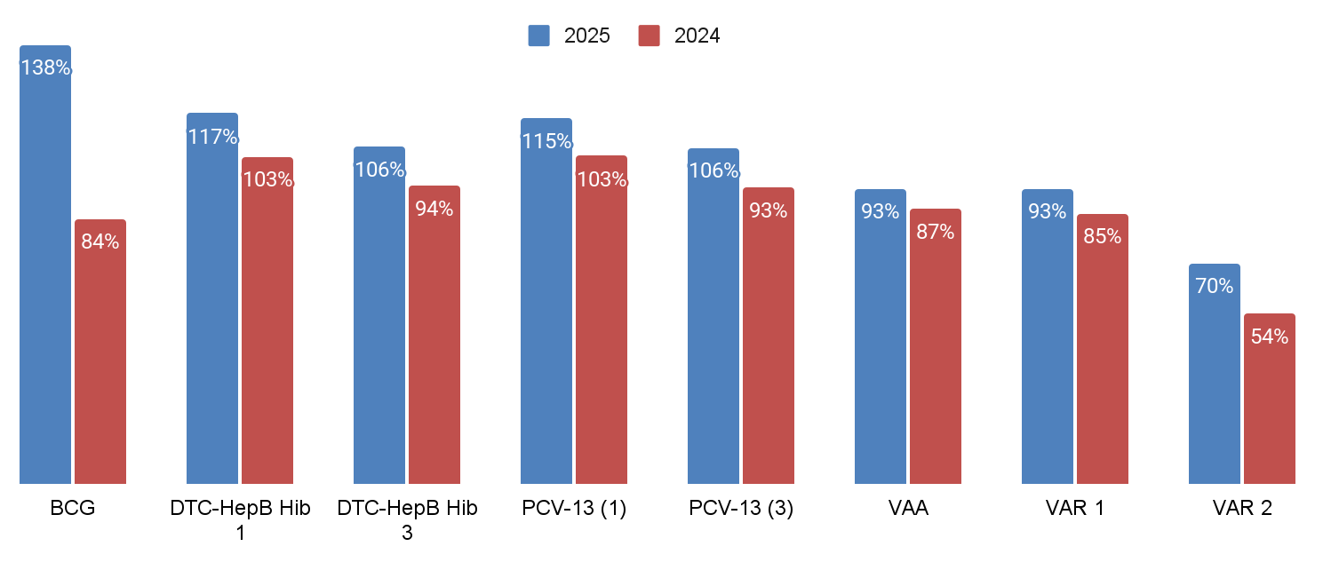
Analyse des données de couverture vaccinale:
Les équipes, au point de prestation des services, ont vacciné un plus grand nombre d’enfant par rapport à la même période de l’année passée mais les performance pour les couverture VAR et VPI restent basses
Source: Micro plan PEV, Lualaba, 2025

Slide 10
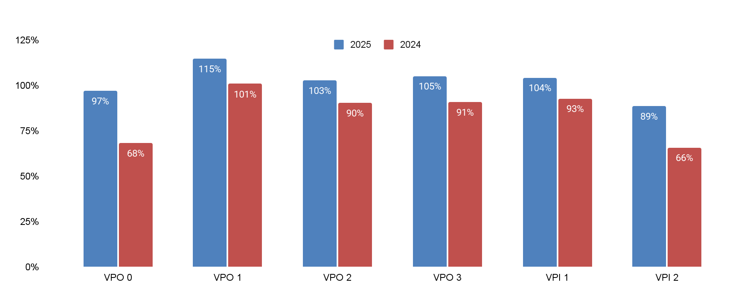
Analyse des données de couverture vaccinale:
Les équipes, au point de prestation des services, ont vacciné un plus grand nombre d’enfant par rapport à la même période de l’année passée mais éprouvent encore des difficultés à fidéliser les gardiennes (2/2)
Source: Micro plan PEV, Lualaba, 2025

Slide 11
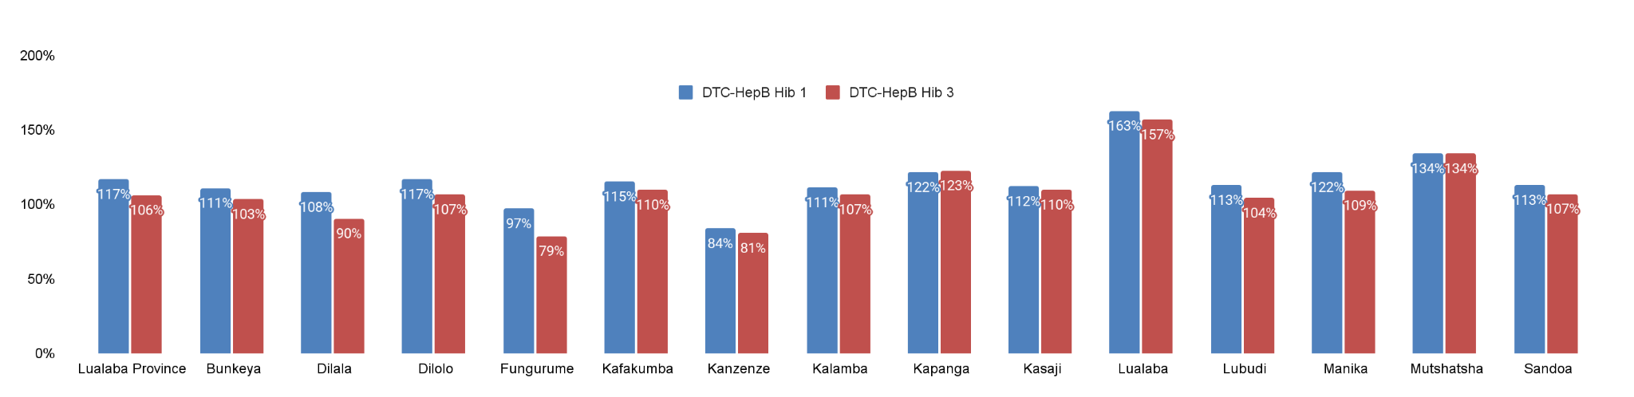
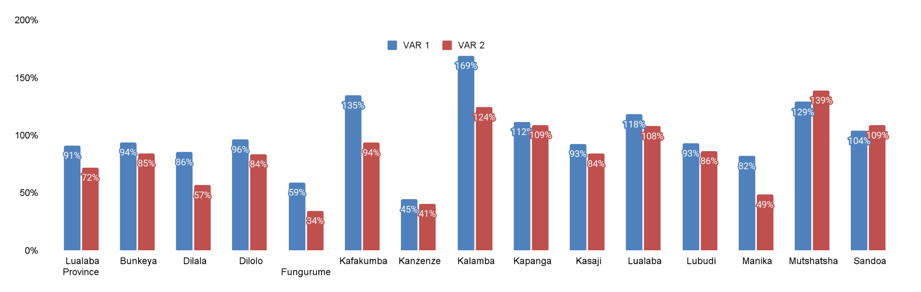
Analyse des données de couverture vaccinale:
Les efforts en matière de fidélisation des bénéficiaires des services de vaccination doivent être poursuivent pour continuer à réduire les taux d’abandon.
Source: Micro plan PEV, Lualaba, 2025

Slide 12
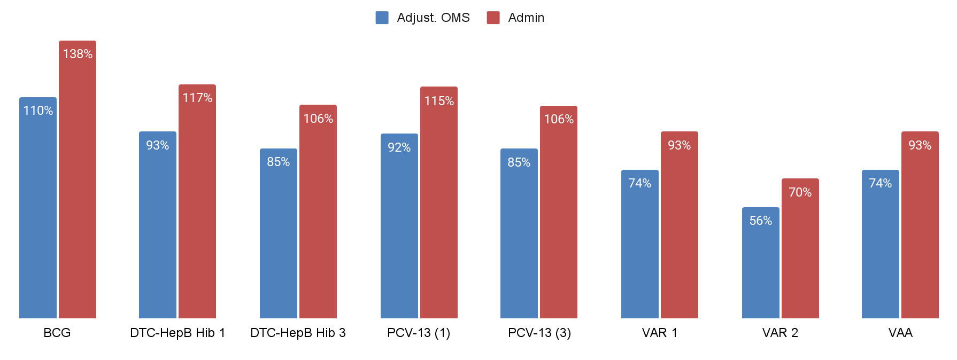
Qualité des données de la routine:
Les efforts pour l'amélioration de la qualité des données se poursuivront en vue de réduire les écarts entre les couvertures ajustées de l’OMS et celles administratives
Source: PEV, Province du Lualaba, 2025 ; cibles ajutées OMS, 2025

Slide 13
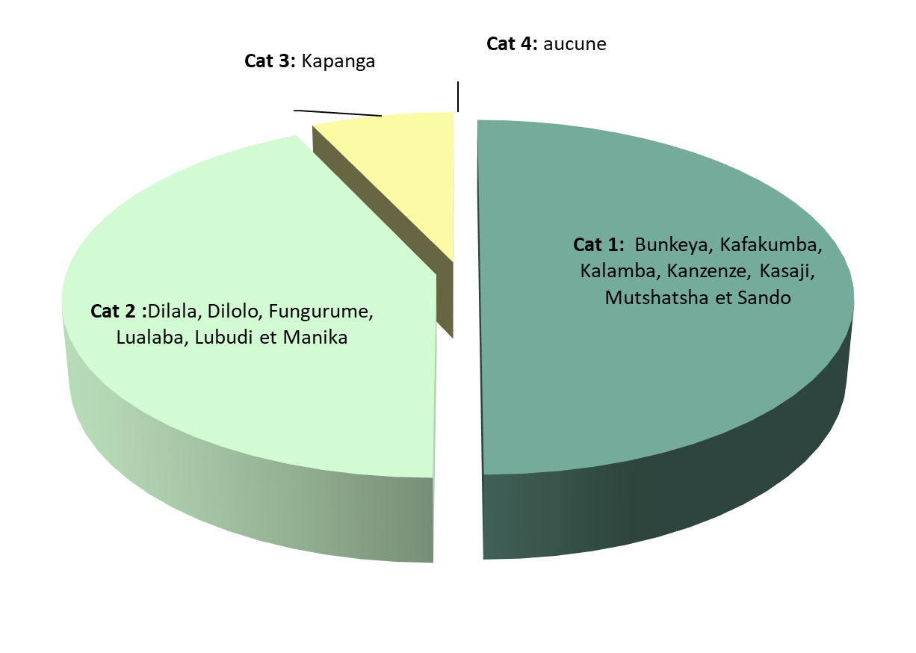
Catégorisation:
1/14 ZS sont en catégorie 3 et la majorité sont en catégorie 1 et 2

Slide 14
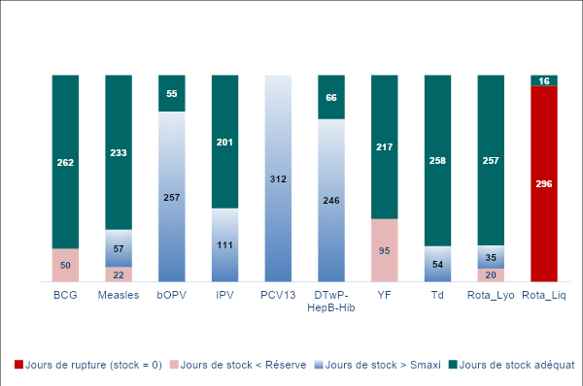
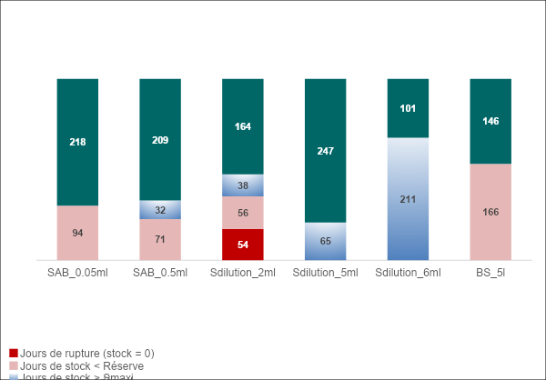
Logistique: La rupture des Sdillution 2ml avait affecté les indicateurs de disponibilité complète au niveau de la province.
Le Rotarix, étant nouvellement introduit, il est normal d’avoir cette sous-performance qui prend en compte toute l’année.

Slide 15
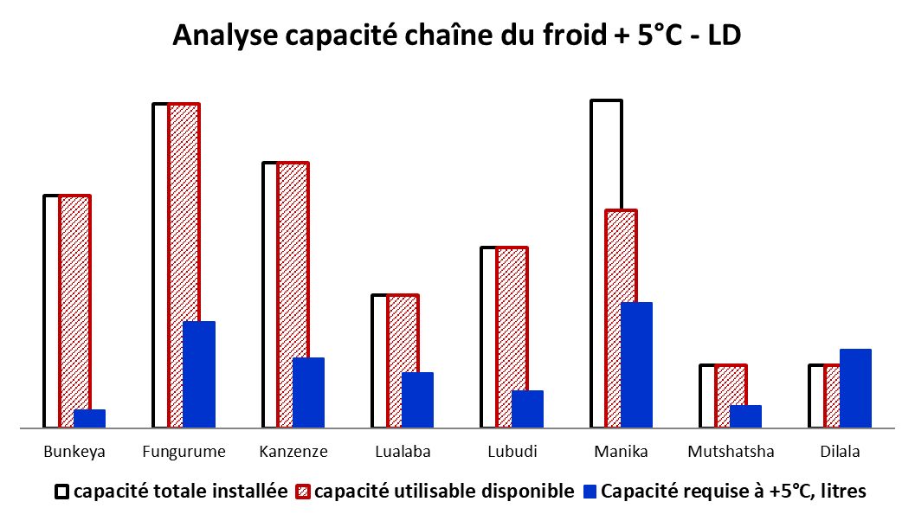
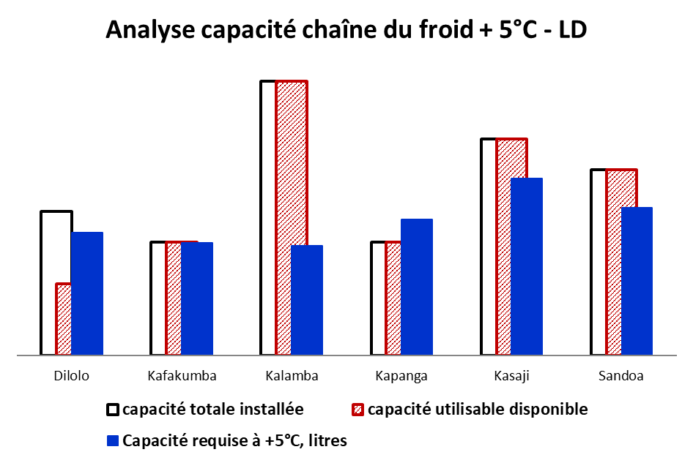
Logistique: Des défis en capacités de conservation au BCZ de 3/14 ZS doivent être au coeur des préoccupation pour le dernier trimestre

Slide 16
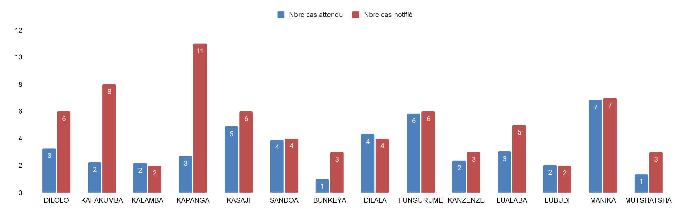
4. Surveillance épidémiologique: PFA pour 5 ZS, les nombres de cas de PFA notifiées sont généralement supérieurs aux cas attendus, rappelant ainsi la nécessité de poursuivre les actions de surveillance

Slide 17
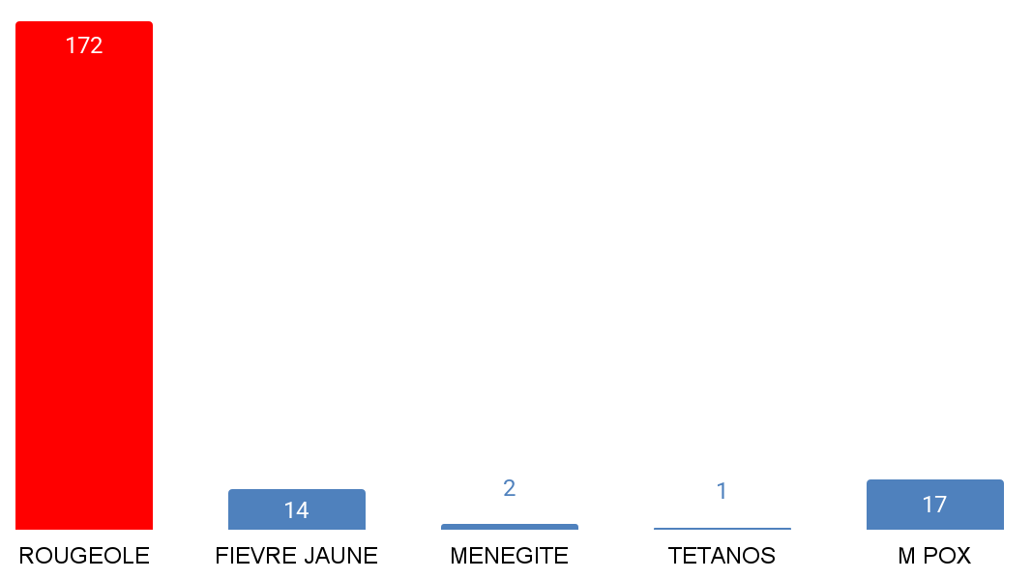
Autres maladies: La rougeole demeure le principal risque épidémiologique de la province.

Slide 18
Résultats obtenus: couverture vaccinale
18

Slide 19
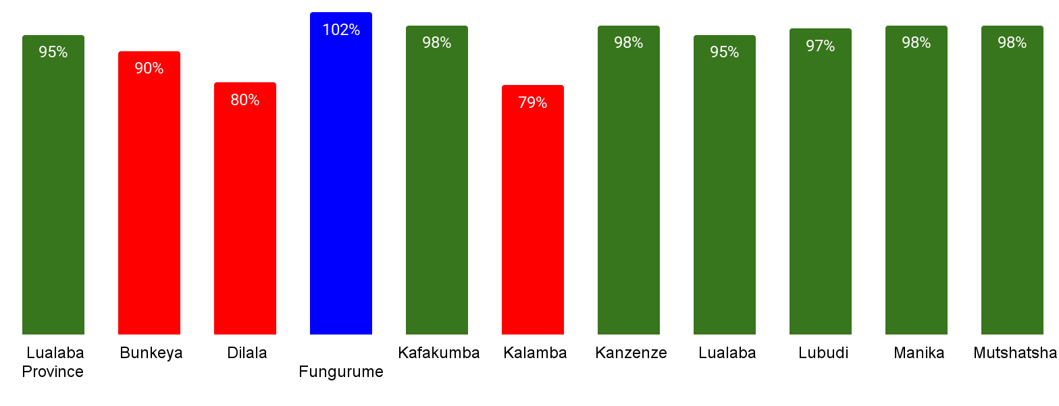
Résultats obtenus: couverture vaccinale de la campagne preventive contre la FJ
7/10 ZS ont atteint l’immunité collective (>95%) au cours de cette campagne..
Zone de sante | Province de Lualaba | Bunkeya | Dilala | Fungurume | Kafakumba | Kalamba | Kanzenze | Lualaba | Lubudi | Manika | Mutshatsha
Total Vaccinés | 2,102,503 | 61,225 | 237,598 | 406,238 | 150,895 | 117,550 | 257,955 | 198,124 | 135,427 | 446,824 | 90,667
Cibles | 2,222,854 | 68,262 | 295925 | 399,139 | 153,595 | 149,405 | 262,166 | 207,617 | 138,984 | 455,068 | 92,693
19

Slide 20
Facteurs expliquant la performance (leadership, mobilisation communautaire, intégration, supervision)
LES FACTEURS EXPLIQUANT LA PERFORMANCE:
Le problème résolu est celui du nombre élevé des zones de santé rejeté après les AVS
La bonne pratique appliquée est l’utilisation de la géolocalisation tant de la population que des acteurs (vaccinateurs et superviseur) et en impliquant tous les AT dans les sous commissions suivant leur « spécialité » lors des AVS
Résultat de la bonne pratique: le nombre des ZS rejetées entre 2 dernières campagne VPO est passé de 5 à 2 (dont une seule parmi les 5 ZS habituellement rejetées)
Recommandation: GRID3 renforce les capacités du niveau intermédiaire pour pérenniser la cartographie de nos ZS et AS
20

Slide 21
Défis rencontrés
En rapport avec les IPVS:
l’identification de l’élaboration des listes des zéros doses et des sous vaccinés repartis en tranche d’âges de 12 à 23 mois et de 24 à 59 mois.
La récupération de tous les enfants en conflit avec le calendrier vaccinal dans notre contexte de l’expansion incessante de la population immigrante.
21

Slide 22
Analyse FFOM
Activités spécifiques | Forces | Faiblesses | Opportunités | Menaces
1. FAE
2. IPVS | Deux passages des IPVS organisées dans la province | Faible identification des enfants à recupérer | Engagement des Gouverneurs dans la vaccination | Grognes des Reco et des IT non payés lors des AVS
 | Persistence des zeros doses et sous vaccinés dans les ZS | Faible identification des zeros doses et sous vaccines dans les ZS | Engagement des gouverneurs dans la vaccination | Immigration toujours croissante et naissance des nouveaux quartiers et villages Les camps miniers (phénomène creuseurs)
LA PROVINCE DU LUALABA N’A PAS ENCORE INTEGRE LE FAE
22

Slide 23
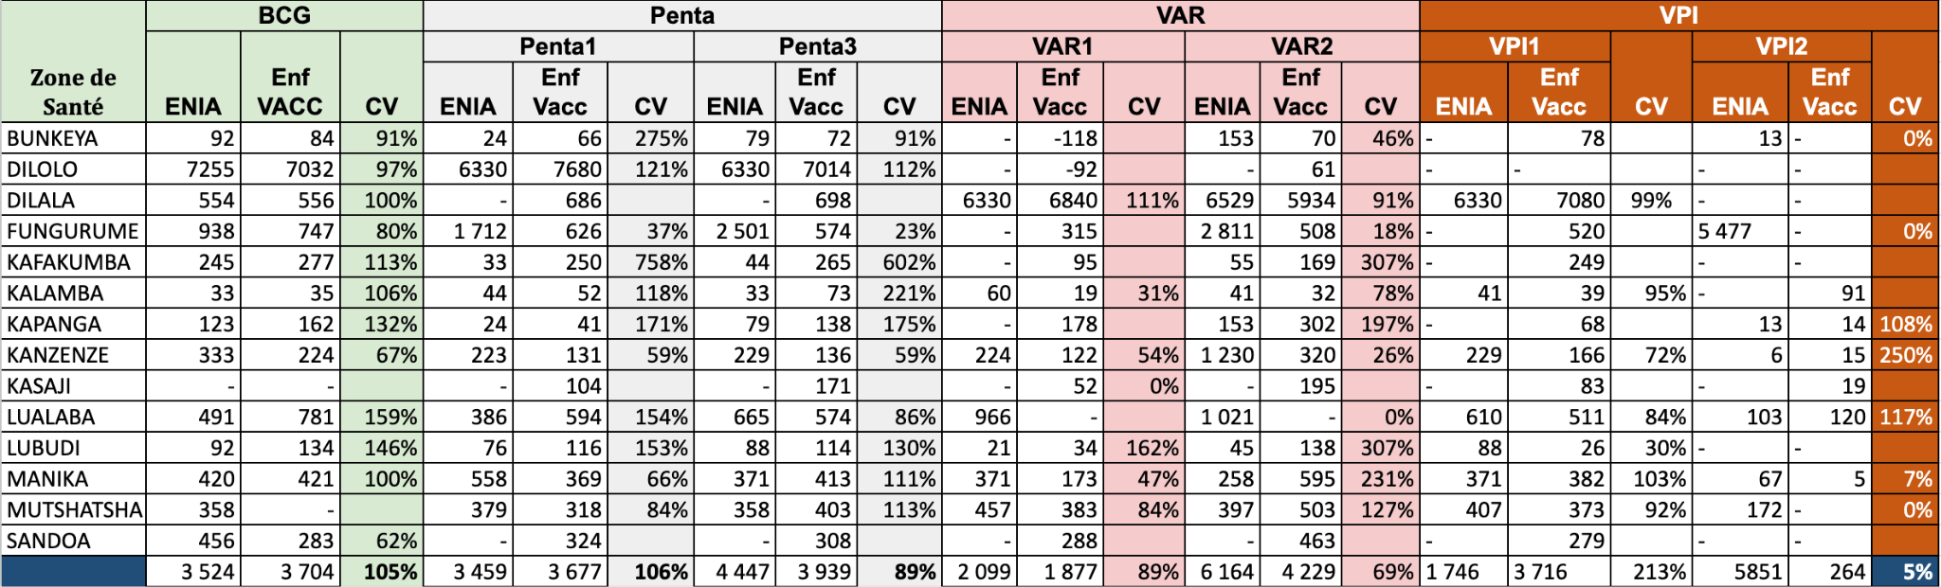
5.Réalisation des IPVS

Slide 24
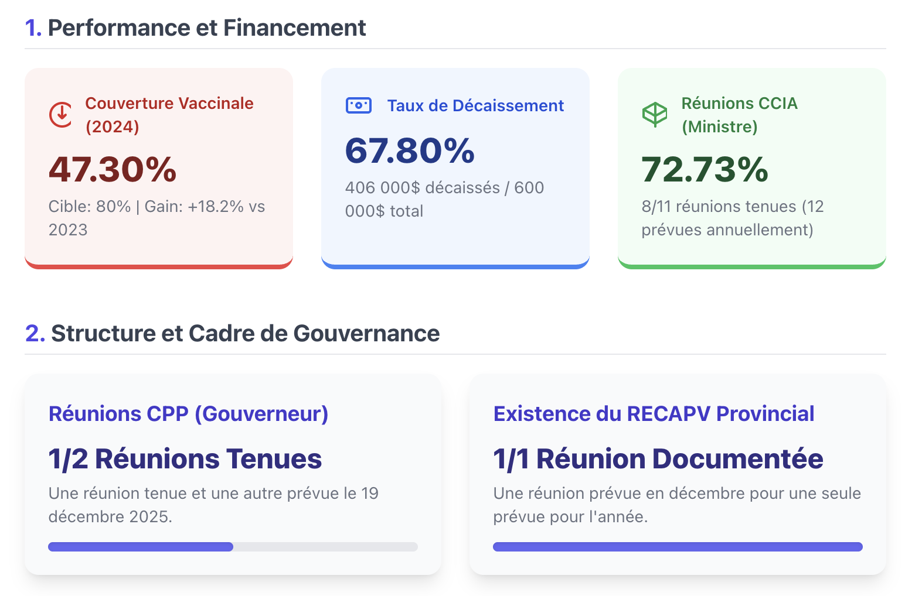
Synthèse de la performance du Programme Élargi de Vaccination
Réunion CCPeV
( Ministre)
81.8%
9/11 réunions ténues (12 prévues annuellement)
Indicateurs financiers, de performance et de gouvernance de la province.

Slide 25
Situation de décaissement des bailleurs au panier commun de la province du Lualaba de 2021 au novembre 2025
ANNEE | BMGF |  |  | GOUPRO |  |  | USAID |  |  | GAVI
 | SOUSCRIPTION | DECAISSEMENT | % D'EXEC | SOUSCRIPTION | DECAISSEMENT | % D'EXEC | SOUSCRIPTION | DECAISSEMENT | % D'EXEC | SOUSCRIPTION | DECAISSEMENT | % D'EXEC
2021 | $550,000.00 | $550,000.00 | 100% | $300,000.00 | $300,000.00 | 100% | $ - | $ - | 0% | $ - | $ - | 0%
2022 | $280,000.00 | $280,000.00 | 100% | $400,000.00 | $400,000.00 | 100% | $ - | $ - | 0% | $ - | $ - | 0%
2023 | $480,000.00 | $480,000.00 | 100% | $500,000.00 | $500,000.00 | 100% | $ - | $ - | 0% | $ - | $ - | 0%
2024 | $301,000.00 | $301,000.00 | 100% | $550,000.00 | $510,000.00 | 93% | $ 300,000.00 | $ 300,000 | 100% | $55,296.00 | $13,809.00 | 25%
2025 | $150,000.00 | $150,000.00 | 100% | $600,000.00 | $406,767.00 | 68% | $ - | $ - | #DIV/0! | $55,294.22 | $58,085.00 | 105%
TOTAL | $ 1,761,000.00 | $ 1,761,000.00 | 100% | $ 2,350,000.00 | $ 2,116.767.00 | 90% | $ 300,000.00 | $ 300,000 | 100% | $110,590.22 | $71,894.00 | 65%
N.B Total Fonds recus pour les 5 ans : GF =1,761,000$/1,761,000$ soit 100 % , GOUPRO = 2,116,767$/ 2,350,000 $ soit 90% et GAVI 71894 $/110,590 $ soit 65 % (2 ans). Signalons que GAVI à plus de fonds versés dans le panier commun, il verse des fonds dans un autre compte de la DPS pour appuyer la vaccination de routine , la vaccination de masse et d’autres activités. Solde aujourd’hui en banque (MoU) est : 537,235 Dollars

Slide 26
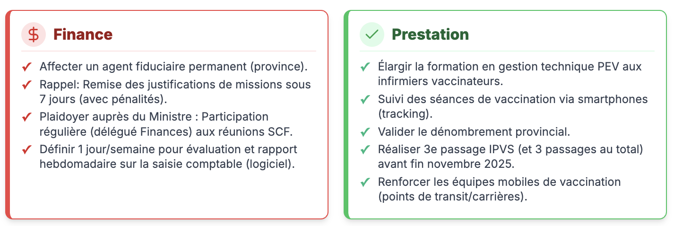
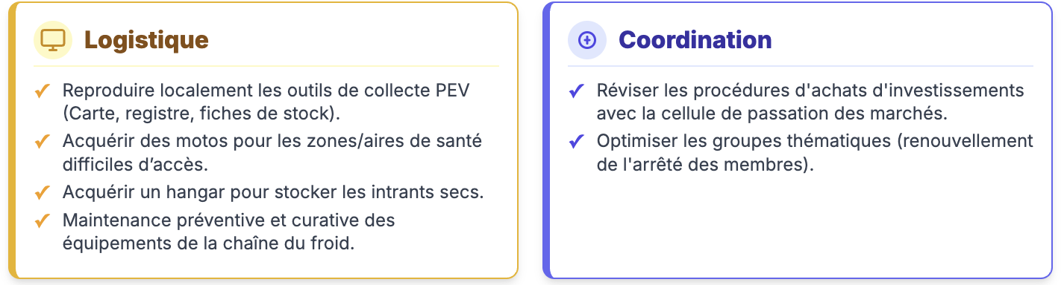
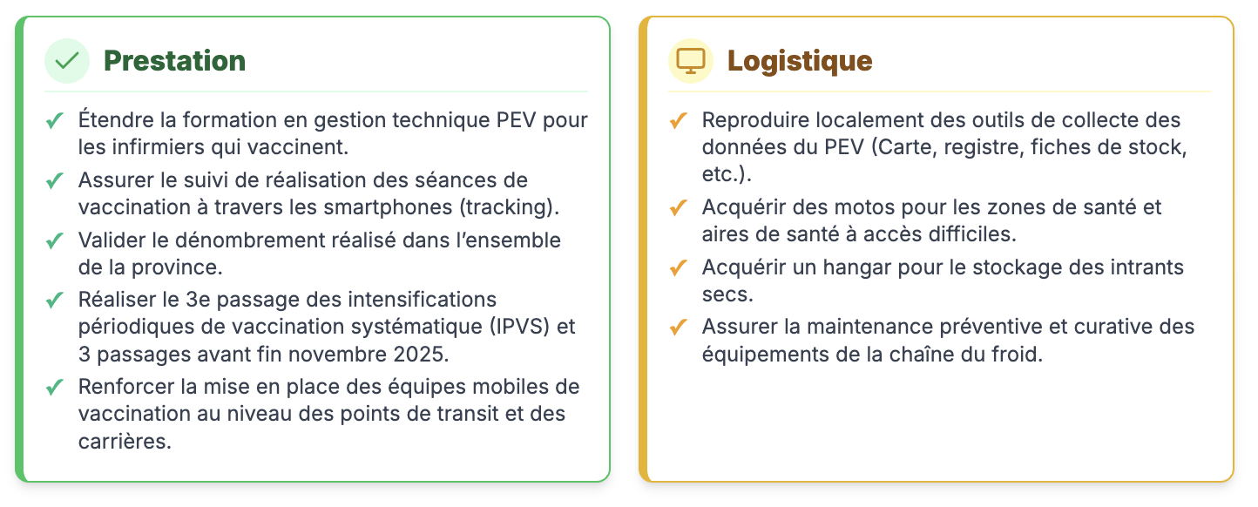
Perspectives
Communication
Redynamiser/Former les organes communautaires (14 ZS) sur la gestion des rumeurs/infodémie.
Créer un cadre de concertation entre groupes réfractaires et services de santé.
Fabriquer les échéanciers pour les établissements de soins qui en manquent

Slide 27
Récommandations pour 2026
Au niveau national:
Supervisions formatives régulières
Disponibilité à temps de tous les vaccins particulièrement le BCG (désiré par les parents) ainsi que le RR pour maintenir le plan du switch
Disponibilité des outils de gestion et plus particulièrement les cartes CPS en quantité suffisante.
Eviter au maximum le report des activités déjà programmées qui impacte très négativement avec le respect de notre chronogramme .
27

Slide 28
Merci

